Slide 1
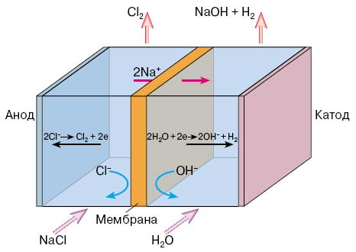
ЭЛЕКТРОЛИЗ
Электролиз расплавов и растворов

Slide 2
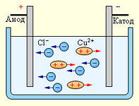
Электролиз-это совокупность окислительно-восстановительных процессов,протекающих при прохождении постоянного электрического тока через раствор или расплав электролита с погруженными в него электродами

Slide 3
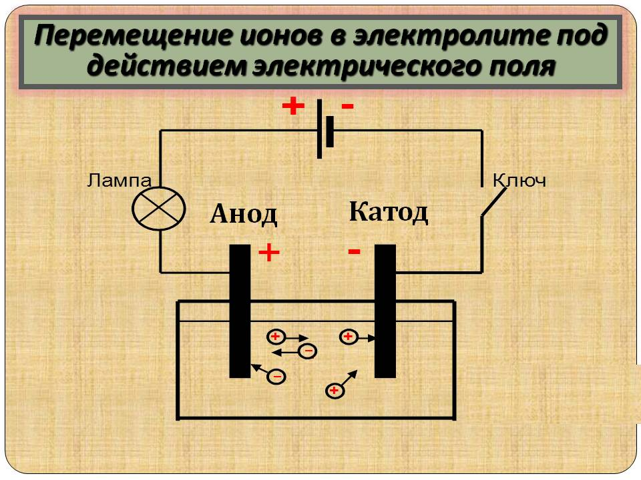
Анод – это положительно заряженный электрод- он обозначается A(+)
Катод-это отрицательно заряженный электрод -он обозначается K(-)

Slide 4
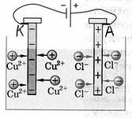
2Cl⁻
CuCL₂
Cu²⁺
+
Под действием электрического тока ионы приобретают направленное движение, т.е. катионы движутся к катоду ,а анионы движутся к аноду
При электролизе за счет электрической энергии протекают химические реакции :восстановление
на катоде и окисление на аноде

Slide 5
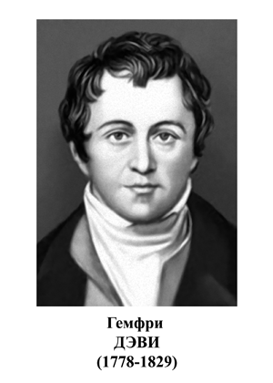
Английский физик и химик,
один из основателей электрохимии
В конце 18 века он приобрел репутацию хорошего химика.
В первые годы XIX века Дэви увлекся изучением действия электрического тока на различные вещества, в том числе на расплавленные соли и щелочи

Slide 6
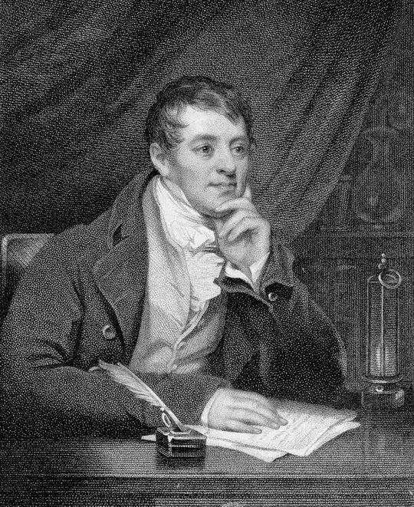
Первые его работы в области электрохимии были посвящены изучению действия электрического тока на химические соединения.
Он показал, что электрический ток вызывает разложение (электролиз) кислот и солей.
Дэви получил электролизом два новых металла из расплавов их соединений - калий и натрий
Тридцатилетний ученый сумел в течение двух лет получить также в свободном виде еще ранее неизвестные металлы: барий, кальций, магний и стронций.
Это стало одним из самых выдающихся событий в истории открытия новых металлов

Slide 7
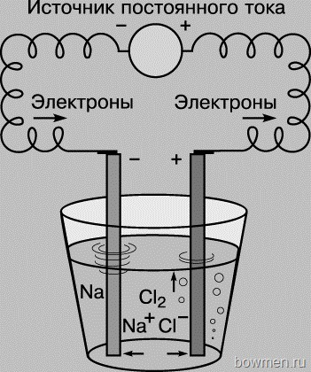
Сущность электролиза изображают с помощью схемы , которая
показывает диссоциацию электролита, направление движения ионов, процессы на электродах и выделяющиеся вещества
NaCl → Na⁺ + CL⁻
K(-)
A(+)
Na⁺ + 1e⁻=Na⁰
2Cl⁻ -2e⁻=CL₂º
2NaCL 2Na + Cl2

Slide 8
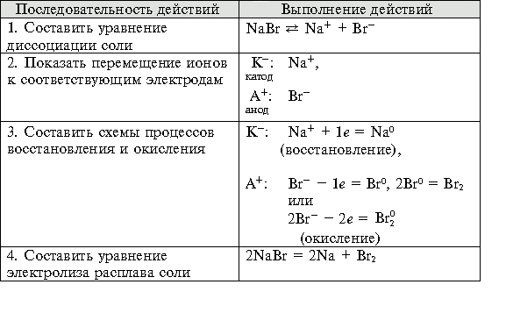
I. В расплаве электролита присутствуют только ионы, образовавшиеся при его
диссоциации, они и участвуют в окислительно-восстановительном процессе
Электролиз расплава NaBr

Slide 9
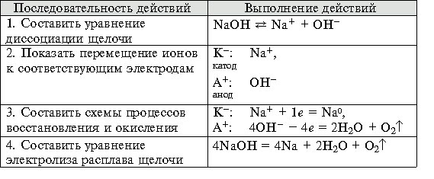
Электролиз расплава NaOH

Slide 10
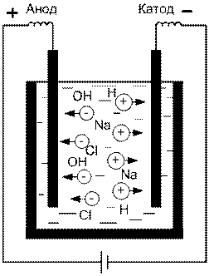
II. Электролиз водного раствора электролита
В отличие от расплава в растворе электролита кроме ионов, получившихся при его диссоциации, присутствуют еще и молекулы
воды, а также ионы H⁺ и OH⁻

Slide 11
LiKBaCaNaMg
Al
MnZnCrFeCoNiSnPb
H₂
CuAgHgAu
Если у катода накапливаются катионы металла (стоящего в ряду напряжений после H2), то восстанавливаются ионы металла
Cu²⁺+2e⁻=Cu⁰
2) Если у катода накапливаются катионы металла,стоящего в начале ряда напряжений
(по AL), то восстанавливаются ионы водорода из молекул воды вместо катиона данного металла
2H2O + 2e⁻ = H2 + 2OH⁻

Slide 12
LiKBaCaNaMgAl
MnZnCrFeCoNiSnPb
H₂
CuAgHgAu
3) Если у катода накапливаются катионы металла,который расположен в ряду напряжений (после AL и до H2),то будут протекать два процесса: восстановление иона металла и ионов водорода из молекул воды
Zn²⁺ +2e⁻=Zn⁰
2H2O +2e⁻=H2 +2OH⁻
4) Если в растворе смесь катионов разных металлов, то сначала восстанавливается менее активный
5) При электролизе раствора кислоты на катоде восстанавливаются катионы водорода
2H⁺ +2e⁻=H2⁰

Slide 13
Последовательность разрядки анионов на аноде зависит от природы аниона:
F⁻, NO3⁻, SO4²⁻, OH⁻, CL⁻, S²⁻ , Br⁻, I⁻
Восстановительная активность анионов усиливается
1) При электролизе растворов солей бескислородных кислот( кроме фторидов)
окисляются анионы кислотных остатков
2CL⁻ - 2e⁻=CL2

Slide 14
2) При электролизе растворов солей
кислородосодержащих
кислот и фторидов идет процесс окисления гидроксид-ионов
из молекул воды
2H2O – 4e⁻ =O2 +4H⁺
3) При электролизе растворов щелочей окисляются гидроксид-ионы
4OH⁻ -4e⁻=O2 +2H2O

Slide 15


Современную жизнь без электролиза представить
себе уже невозможно….
А знаете ли
вы, что…..

Slide 16
Электролизом расплавов природных соединений получают активные металлы
(K, Na,Be,Ca,Ba …)
Применение электролиза
Электролиз используют для получения -
F2, CL2, H2, O2, NaOH и ….
Электролизом растворов солей получают-
Zn, Cd, Co…..

Slide 17
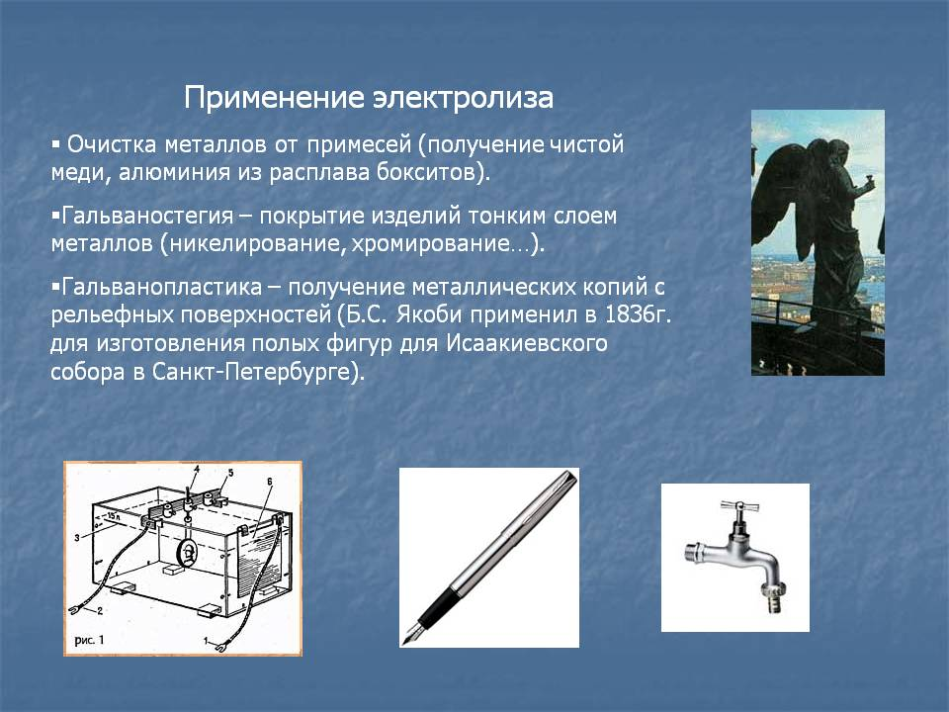

Slide 18
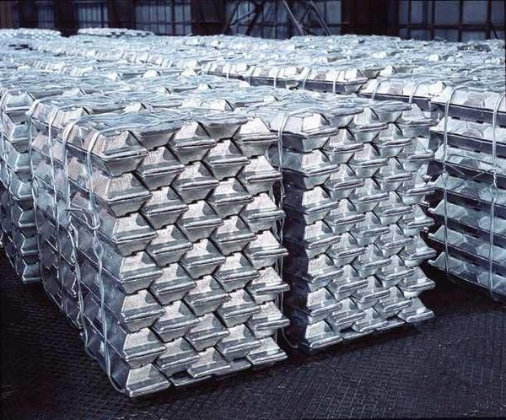
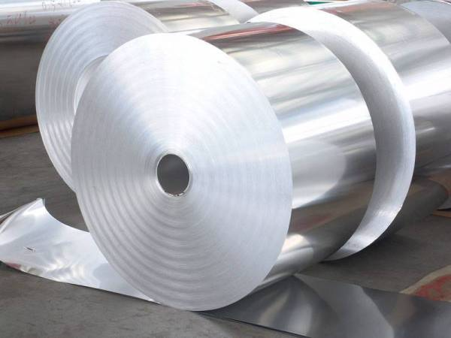
Сегодня в 21 веке невозможно представить нас без алюминия.
Этот блестящий легкий металл, прекрасный проводник электричества, получил в последние десятилетия самое широкое применение в различных отраслях производства.
И получают его много электролизом давно по отработанной технологии…
Но…..уже в середине XIX века некоторые химики указывали на то, что алюминий можно получать путем электролиза. В 1854 году Роберт Бунзен – немецкий химик-экспериментатор получил алюминий путем электролиза расплава хлористого алюминия (AlCl3)

Slide 19

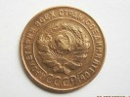
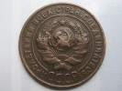
ЭТО ИНТЕРЕСНО…..
При помощи электролиза монету можно покрыть тонким слоем многих металлов .
Но первом фото монета покрыта слоем цинка , на втором эта же монета , но она уже золотая , а на третьем фото она стала опять медной с красивым оттенком .
Это одна и та же монета – копеечка 1924 года .

Slide 20
Проверь себя
При электролизе водного раствора хлорида лития (LiCL) на аноде в результате электролиза образуется:
1) хлор
2) литий
3) кислород
4) водород

Slide 21
Проверь себя
При электролизе водного раствора сульфата
меди (II) ( CuSO4) на катоде выделится:
А) кислород
Б) водород
В) медь
Г) сера

Slide 22
Проверь себя
Установите соответствие между формулой соли и
продуктом,образующимся на инертном аноде при электролизе ее водного раствора
Формула соли
Продукт на аноде
А) NiSO4
1) S
2) SO2
Б) NaCLO4
3) CL2
В) LiCL
4) O2
Г) RbBr
5) H2
6)Br2

Slide 23

Проверь себя
Установите соответствие между формулой вещества и продуктом, образующимся на катоде при электролизе его водного раствора
Формула вещества
Продукт реакции
А) Ca(OH)2
1) Ag, H2
Б) AgNO3
2) Ca
3) O2
В) AL(NO3)3
4) Ag
Г) HNO3
5) AL
6)H2

Slide 24
Проверь себя
Установите соответствие между названием вещества и способом его получения
Название вещества
Получение электролизом
1) Расплава NaOH
А) Никель
2) Раствора KBr
Б) Натрий
3) Раствора AL(NO3)3
В) Алюминий
4) Раствора Na2SO4
Г) Бром
5) Раствора NiSO4
6) AL2O3 в расплавленном криолите

Slide 25
Источники литературы:
И.И. Новошинский , Н.С. Новошинская Химия профильный уровень 10 класс
Источники изображений:
http://saratov-shkola.ru/images/photos/542c773a5072b184280edd946ae4b15d.jpg
http://bowmen.ru/wp-content/uploads/2010/04/7257_004.jpg
http://him.1september.ru/2010/12/21-1.jpg
http://bowmen.ru/wp-content/uploads/2010/04/7257_004.jpg
http://him.1september.ru/2003/30/5-11.jpg
http://900igr.net/datas/khimija/Neorganicheskaja-khimija/0093-093-Elektroliz-vodnykh-rastvorov.jpg
http://900igr.net/datas/fizika/Elektricheskij-tok-v-poluprovodnikakh/0015-015-Primenenie-elektroliza-Ochistka-metallov-ot-primesej-poluchenie-chistoj.jpg
http://ppt4web.ru/images/40/2332/310/img11.jpg

